Slide 1
INFERÊNCIA ESTATÍSTICA Teste de Hipóteses
Ana Amélia Benedito Silva

Slide 2
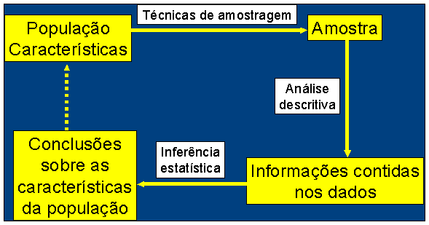
Etapas da Analise Estatística

Slide 3
ANÁLISE DESCRITIVA
conjunto de técnicas que tem como objetivo descrever uma amostra extraída de uma população.
Tabelas
Gráficos
Medidas-resumo
medidas de tendência central
média, mediana, moda
medidas de dispersão
amplitude, desvio-padrão, erro-padrão
medidas separatrizes
percentis, quartis, decis

Slide 4
INFERÊNCIA ESTATÍSTICA
Conjunto de técnicas que tem como objetivo estudar uma população através de evidências fornecidas por uma amostra.
Teste de hipóteses
Estimação por parâmetros ou intervalo de confiança
Permite ao pesquisador ir além da descrição dos dados

Slide 5
INFERÊNCIA ESTATÍSTICA
TESTE DE HIPÓTESES
O candidato A vencerá as próximas eleições?
ESTIMAÇÃO
Qual é a proporção de votos que o candidato A vai receber nas próximas eleições?

Slide 6
Inferência estatística
Estimação
Qual é a probabilidade de “cara” no lançamento de uma moeda?
Qual é a media da altura dos brasileiros?
Qual é a porcentagem de votos que o candidato A vai receber nas eleições?
Qual é a porcentagem de adultos que já tomaram as 4 doses de vacina pra COVID-19 no Brasil?
Teste de hipóteses
A moeda é honesta?
Será que a média da altura dos brasileiros é maior que 1,65m?
O candidato A vencerá as eleições?
Será que pelo menos 50% dos adultos já tomou as 4 doses de vacina para COVID-19?

Slide 7
TESTE DE HIPÓTESES
Será que a média da altura dos brasileiros é maior que 1,65m?
Para responder a esta questão escolhe-se estrategicamente uma amostra (x₁,x₂,...,x_{n}) que seja representativa da população de adultos brasileiros e verifica-se se μ>1,65m, com alta probabilidade.

Slide 8
TESTE DE HIPÓTESES
PERGUNTA
HIPÓTESES
ESTATÍSTICAS
média da altura
dos brasileiros > 1,65m?
H₀ : μ = 1,65m
H₁ : μ > 1,65m

Slide 9
HIPÓTESES ESTATÍSTICAS
H₀ : Hipótese de igualdade ou nulidade
H₁ : Hipótese alternativa
Aplicar um teste de hipóteses significa calcular as probabilidades de errar ao se aceitar ou rejeitar a hipótese de nulidade H₀
A decisão é sempre tomada em relação à H₀:
Aceita-se ou rejeita-se H₀

Slide 10
Exemplo 1 – pacotes de café

Slide 11
Exemplo 1 – pacotes de café
Situação
Uma máquina automática enche pacotes de café.
Sabe-se que a distribuição de probabilidade do peso destes pacotes segue uma normal com média de 500g e desvio-padrão de 20g.
Deseja-se verificar se a máquina está calibrada sem interromper a produção.
Evidência amostral
Para testá-la um técnico colhe uma amostra com 16 pacotes a cada 30 minutos.
Suponha que as médias das amostras de café sejam iguais à 490g.
A máquina está descalibrada ou a diferença encontrada foi devida ao acaso?

Slide 12
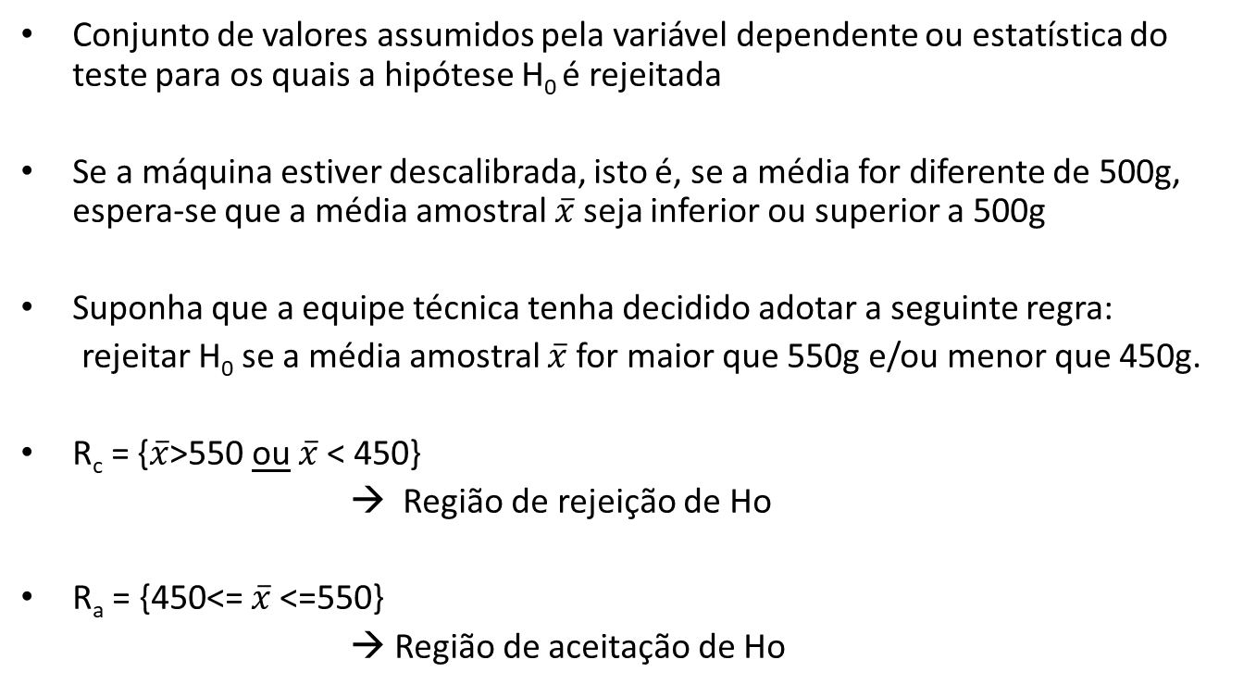
Região crítica
Conjunto de valores assumidos pela variável dependente ou estatística do teste para os quais a hipótese H₀ é rejeitada
Se a máquina estiver descalibrada, isto é, se a média for diferente de 500g, espera-se que a média amostral $\overline{x}$seja inferior ou superior a 500g
Suponha que a equipe técnica tenha decidido adotar a seguinte regra:
rejeitar H₀ se a média amostral $\overline{x}$for maior que 550g e/ou menor que 450g.
R_{c} = {$\overline{x}$>550 ou $\overline{x}$< 450}
Região de rejeição de Ho
R_{a} = {450<= $\overline{x}$<=550}
→ Região de aceitação de Ho

Slide 13
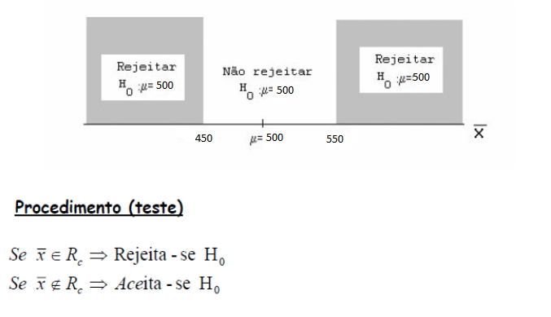
Região crítica

Slide 14
Tipos de erro num teste estatístico
 | Realidade no lote
DECISÃO DO TÉCNICO | H₀ é verdadeira: Máquina está calibrada | H₀ é falsa: Máquina não está calibrada
H₀ é verdadeira: Máquina está calibrada | Decisão correta Probabilidade= 1- α | Decisão errada Erro β
H₀ é falsa: Máquina não está calibrada | Decisão errada Erro α | Decisão correta Probabilidade= 1- β
α = P (Erro tipo I) = chamado de nível de significância (em geral 5%)
risco máximo aceitável de errar ao dizer que H₀ é falsa
β = P (Erro tipo II)
risco máximo aceitável de errar ao dizer que H₀ é verdadeira

Slide 15
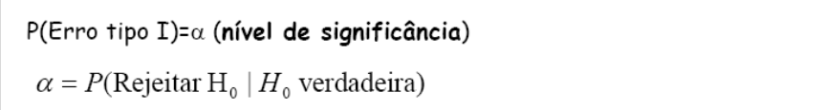
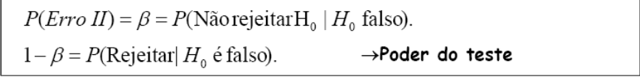
Tipos de erro num teste estatístico

Slide 16
Tipos de erro num teste estatístico
No exemplo dos pacotes de café, selecionamos uma amostra de 16 pacotes e obtivemos uma média de 490g.
Essa média da amostra é compatível com a média suposta de 500g?
E se selecionarmos uma amostra com média 450g? Ou uma outra com média 550g?
Pergunta:
Quão distante da média populacional = 500g precisa a média amostral se localizar antes que possamos concluir que esta amostra refere-se à outra população de pacotes de café?

Slide 17
Tipos de erro num teste estatístico
Supondo H₀ verdadeira, se a probabilidade for “pequena” da média da amostra ser igual à 490g ou 450g ou 550g, rejeitamos H₀, ou seja estas amostras não são compatíveis com uma população com média = 500g.
Em consequência, poder-se-ia concluir que a média da população de pacotes não pode ser 500g.

Slide 18
Tipos de erro num teste estatístico
O que é uma probabilidade “pequena”?
Na maioria das aplicações, utiliza-se α = 0,05.
Mais conservativos, escolhem α = 0,01.
Menos conservativos, escolhem α = 0,10.
A probabilidade α que escolhemos (0,05; 0,01; 0,10...) é conhecida como nível de significância do teste de hipótese.

Slide 19
Tipos de erro num teste estatístico
O que é o p-value?
É chamado de nível descritivo (p-value).
O p-value é comparado ao α pré-determinado, para decidir se a H₀ deve ser rejeitada ou não.
É a probabilidade de se obter uma média igual ou mais extrema do que a média da amostra observada, supondo H₀ verdadeira.

Slide 20
Tipos de erro num teste estatístico
Como decidir?
Se p-value ≤ α → rejeitamos H₀
Se p-value > α → aceitamos H₀
Para conduzir um teste de hipótese usamos a distribuição amostral da média.
Quando a população é normal com desvio-padrão conhecido ou n suficientemente grande, utilizamos a estatística z ( segue uma distribuição z).
Quando o desvio-padrão da população não é conhecido, substituímos pelo valor da amostra s; e se a população original seguir uma distribuição normal, utilizamos a estatística t. (segue uma distribuição t)

Slide 21
Passos para realizar teste de hipóteses
Passo 1 – Determinar as hipóteses
Passo 2 - Escolha da estatística do teste
Passo 3 - Determinação da Região Crítica para α=5%
Passo 4 – Calcular a estatística do teste para os dados amostrais
Passo 5 – Concluir pela aceitação ou rejeição de H0, comparando o valor obtido no Passo 4 com a Região de Aceitação ou Região Crítica.

Slide 22
Abordagem pela região de aceitação
Voltando aos pacotes de café
Passo 1 - Determinação das hipóteses
H₀ : μ = 500g
H₁ : μ ≠ 500g
μ representa a média do peso da população de pacotes
O técnico deve determinar a probabilidade de se observar uma diferença tão grande quanto 10g ao acaso se a média populacional da máquina for de fato igual à 500g.

Slide 23
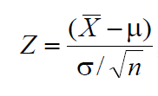
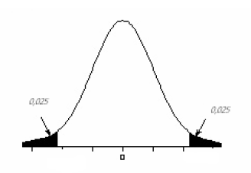
Abordagem pela região de aceitação
Passo 2 - Escolha da estatística do teste é:
Passo 3 - Determinação da Região crítica para α=5%
R_{c} = { z ∈Z ⏐z⏐≥ 1,96}
0,025
0,025
z_{α=0,025} = -1,96
-1,96
+1,96

Slide 24
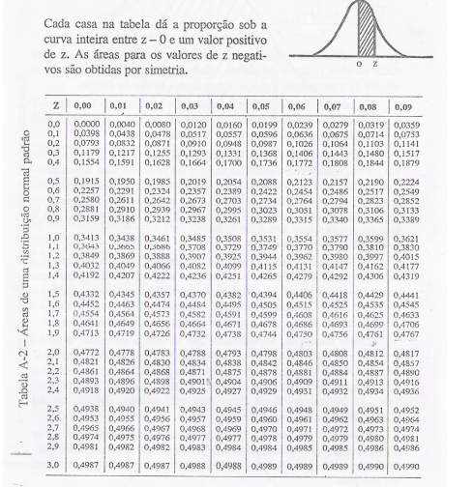
Tabela distribuição normal

Slide 26


Abordagem pela região de aceitação
Passo 4 – Calcular a estatística do teste para os dados amostrais
Passo 5 – Conclusão
z_{obs} caiu fora da região de aceitação de H₀
A máquina está descalibrada, a um nível de significância de 5%.
(490 – 500)
$$=$$
= - 2 < z_{α=(0,05/2)} = -1,96
20/$\sqrt{16}$

Slide 27

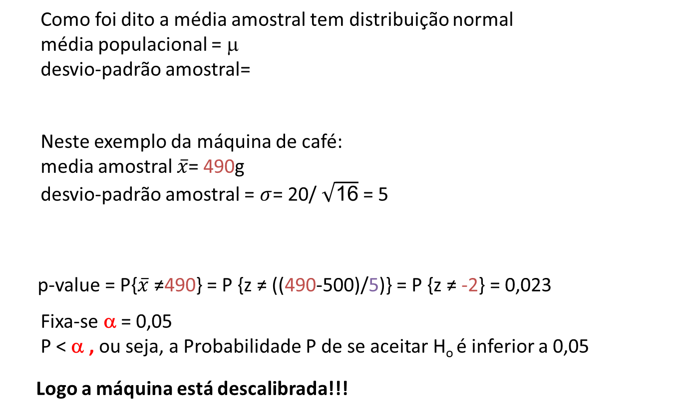
Abordagem pelo nível descritivo (p_value)
Como foi dito a média amostral tem distribuição normal
média populacional = μ
desvio-padrão amostral=
Neste exemplo da máquina de café:
media amostral $\overline{x}$= 490g
desvio-padrão amostral = $σ$= 20/ $\sqrt{\text{16}}$= 5
p-value = P{$\overline{x}$≠490} = P {z ≠ ((490-500)/5)} = P {z ≠ -2} = 0,023
Fixa-se α = 0,05
P < α , ou seja, a Probabilidade P de se aceitar H_{o} é inferior a 0,05
Logo a máquina está descalibrada!!!

Slide 28
Tabela distribuição normal

Slide 30
Exemplo 2 – teste vocacional teste t de Student

Slide 31
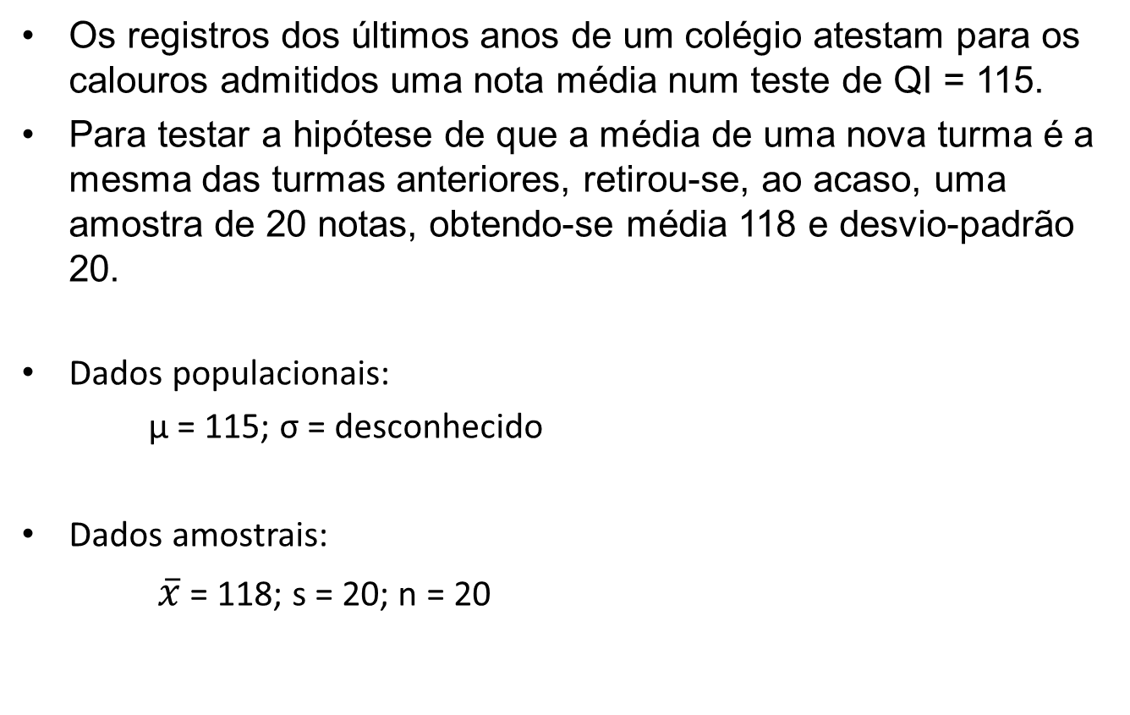
Exemplo 2
Os registros dos últimos anos de um colégio atestam para os calouros admitidos uma nota média num teste de QI = 115.
Para testar a hipótese de que a média de uma nova turma é a mesma das turmas anteriores, retirou-se, ao acaso, uma amostra de 20 notas, obtendo-se média 118 e desvio-padrão 20.
Dados populacionais:
μ = 115; σ = desconhecido
Dados amostrais:
$\overline{x}$ = 118; s = 20; n = 20

Slide 32
Passos para realizar teste de hipóteses
Passo 1 – Determinar as hipóteses
Passo 2 - Escolha da estatística do teste
Passo 3 - Determinação da Região Crítica para α=5%
Passo 4 – Calcular a estatística do teste para os dados amostrais
Passo 5 – Concluir pela aceitação ou rejeição de H₀, comparando o valor obtido no Passo 4 com a RA ou RC.

Slide 33
Passos para realizar teste de hipóteses
Passo 1 – Determinar as hipóteses
H₀ : μ = 115
H₁ : μ ≠ 115
μ representa a média da nota da população dos últimos anos

Slide 34

Passos para realizar teste de hipóteses
Passo 2 - Escolha da estatística do teste
Como não conhecemos o desvio padrão populacional, utilizamos uma estatística t ao invés de uma estatística z.

Slide 35
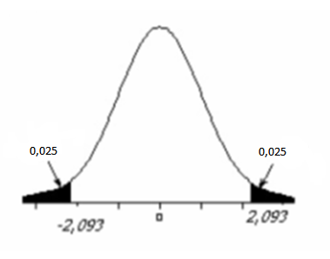
Passos para realizar teste de hipóteses
Passo 3 - Determinação da Região crítica para α=5%
Curva t
R_{c} = { t ∈T ⏐T ⏐≥ 2,093 }
graus de liberdade = n - 1

Slide 37

Passos para realizar teste de hipóteses
Passo 4 – Calcular a estatística do teste para os dados amostrais
Passo 5 – Concluir pela aceitação ou rejeição de H₀, comparando o valor obtido no Passo 4 com a RA ou RC.
T_{obs} = 0,67 valor que pertence à Região de Aceitação de H_{o}
Logo concluímos que a média da nova turma é a mesma das turmas anteriores

Slide 38
Exercício para fazer na aula
A média da concentração de colesterol no sangue para a população de homens de 20 a 74 anos é 211 mg/100ml.
Suponhamos que a distribuição da concentração de colesterol no sangue para a população de homens fumantes hipertensos é aproximadamente normal (média desconhecida e desvio-padrão = 46mg/100ml)
Selecionamos uma amostra de 12 homens desse grupo de fumantes hipertensos e o colesterol foi de 217 mg/100ml.
Essa média da amostra é compatível com a média populacional de 211 mg/100ml?

Slide 39
Abordagem pela região de aceitação
Solução
Passo 1 - Determinação das hipóteses
H₀ : μ = 211 mg/100ml
H₁ : μ ≠ 211 mg/100ml
μ representa a média do colesterol na população de homens de 20 a 74 anos é 211 mg/100ml.

Slide 40
Abordagem pela região de aceitação
Passo 2 - Escolha da estatística do teste é:
Como conhecemos o desvio padrão populacional, utilizamos a estatística z.
Passo 3 - Determinação da Região crítica para α=5%
z_{α=0,025} = ± 1,96
(da tabela da curva normal)
0,025
0,025

Slide 41
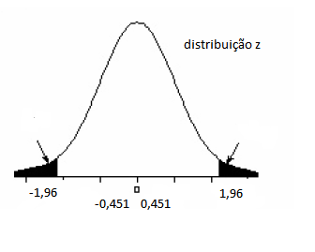
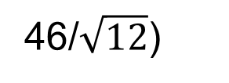
Abordagem pela região de aceitação
Passo 4 – Calcular a estatística do teste para os dados amostrais
(217 – 211)
=
46/$\sqrt{12}$)
z_{observado} = 0,451
Passo 5 – Conclusão
z_{observado} caiu dentro da região de aceitação de H₀
Logo → aceitamos H₀
ou seja, a evidência observada na amostra é insuficiente para concluir que o nível médio de colesterol da população de fumantes hipertensos é diferente de 211 mg/100ml.

Slide 42
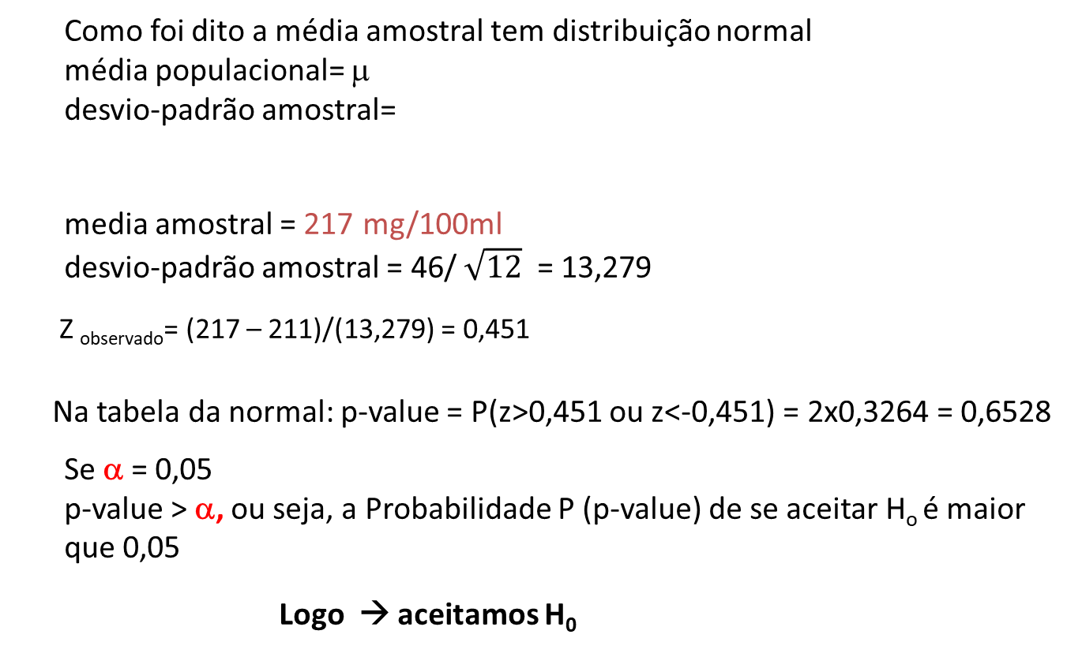
Abordagem pelo nível descritivo (p_value)
Como foi dito a média amostral tem distribuição normal
média populacional= μ
desvio-padrão amostral=
media amostral = 217 mg/100ml
desvio-padrão amostral = 46/ $\sqrt{12}$ = 13,279
Z _{observado}= (217 – 211)/(13,279) = 0,451
Na tabela da normal: p-value = P(z>0,451 ou z<-0,451) = 2x0,3264 = 0,6528
Se α = 0,05
p-value > α, ou seja, a Probabilidade P (p-value) de se aceitar H_{o} é maior que 0,05
Logo → aceitamos H₀

Slide 43
Tabela distribuição normal

Slide 44
Exemplo 3 – insônia teste do quiquadrado

Slide 45
Exemplo 3 - insônia
Numa pesquisa sobre queixas de insônia, observou-se dentre 50 entrevistados, que 31 eram mulheres e 19 eram homens. Pode-se afirmar que a proporção entre homens e mulheres é 1:1 nesta população?

Slide 46
Passos para realizar teste de hipóteses
Passo 1 – Determinar as hipóteses
Passo 2 - Escolha da estatística do teste
Passo 3 - Determinação da Região crítica para α=5%
Passo 4 – Calcular a estatística do teste para os dados amostrais
Passo 5 – Concluir pela aceitação ou rejeição de H0, comparando o valor obtido no Passo 4 com a Região de Aceitação ou a Região Crítica.

Slide 47
Passos para realizar teste de hipóteses
Passo 1 – Determinar as hipóteses
H_{o} : proporção de homens = proporção de mulheres
(segue uma distribuição 1:1)
H₁ : proporção de homens ≠ proporção de mulheres
(não segue uma distribuição 1:1)
α = 5%

Slide 48
Passos para realizar teste de hipóteses
Passo 2 - Escolha da estatística do teste
Determinação da variável dependente
variável dependente: sexo com 2 categorias
Tipo da variável dependente
sexo é uma variável qualitativa nominal
N° de Amostras
1 amostra
Relacionamento entre as amostras
não se aplica (é uma amostra apenas)

Slide 49
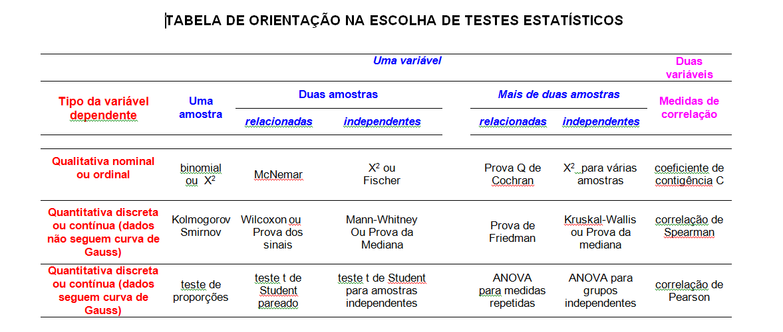

Slide 50
Passos para realizar teste de hipóteses
Passo 2 - Escolha da estatística do teste
Para comparar 2 categorias (F e M) de uma variável qualitativa com apenas uma amostra utiliza-se o teste do qui-quadrado
O teste do qui-quadrado segue uma distribuição chamada distribuição qui-quadrado

Slide 51
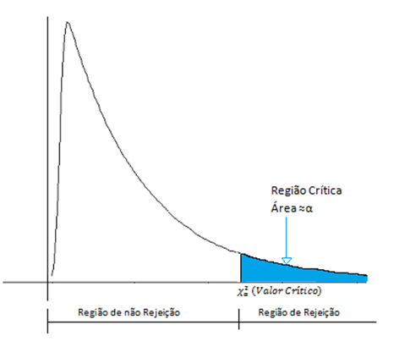
Passos para realizar teste de hipóteses
Passo 3 - Determinação da Região crítica para α=5%
Para obtenção da região crítica precisamos calcular os graus de liberdade
Curva de distribuição do qui-quadrado
gl = 2-1 = 1
Na Tabela: x²_{crítico} = 3,84

Slide 52
Tabela do qui-quadrado

Slide 53
Passos para realizar teste de hipóteses
Passo 4 – Calcular a estatística do teste para os dados amostrais
Etapas para o cálculo do qui-quadrado:
1. Determinar valores esperados
 | Sexo F | Sexo M
Observado | 31 | 19
Esperado | 25 | 25

Slide 54
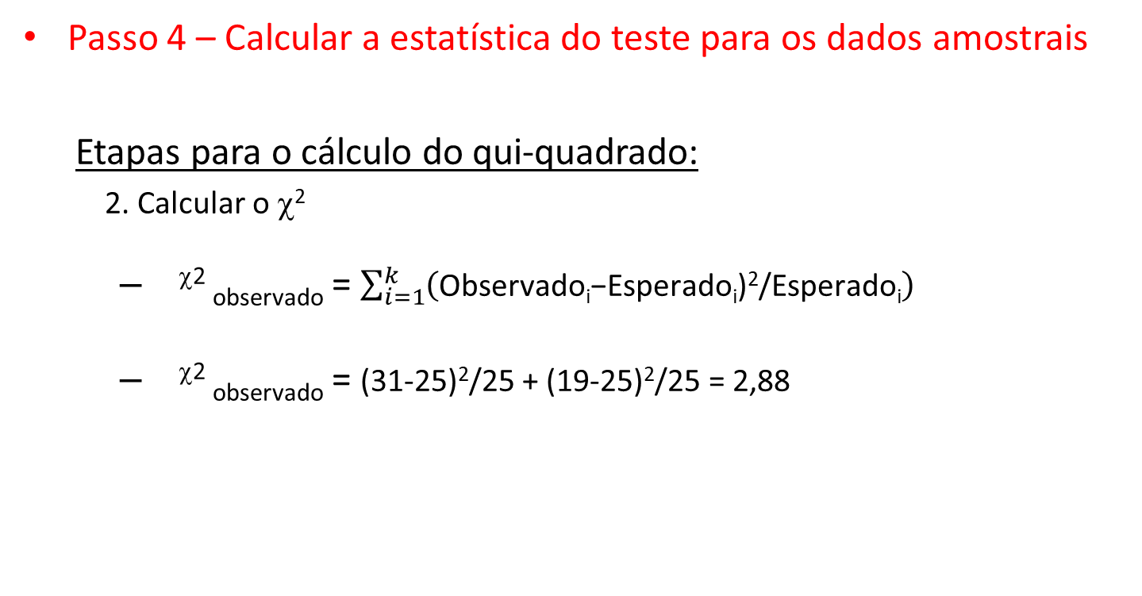
Passos para realizar teste de hipóteses
Passo 4 – Calcular a estatística do teste para os dados amostrais
Etapas para o cálculo do qui-quadrado:
2. Calcular o χ²
^{χ2} _{observado} = $\sum_{i=1}^{k}{\left(\text{Observado}\text{i}\text{−}\text{Esperadoi}\text{)2/}\text{Esperadoi}\right)}$
^{χ2} _{observado} = (31-25)²/25 + (19-25)²/25 = 2,88
 | Sexo F | Sexo M
Observado | 31 | 19
Esperado | 25 | 25

Slide 55
Passos para realizar teste de hipóteses
Passo 5 – Concluir pela aceitação ou rejeição de H₀
Como χ² _{observado} =2,88 < χ² _{tabelado} = 3,84,
χ² _{observado} caiu na região de aceitação de H₀
Logo, devemos, a um nível de significância de 5%, aceitar H₀ , ou seja, não há evidências que haja diferença na proporção de homens e mulheres com insônia nesta população.

Slide 56
Exercício - fazer durante a aula
Situação
Segundo estatísticas do Ministério da Saúde, a distribuição de doenças mentais em hospitais psiquiátricos brasileiros é a seguinte:
30% de esquizofrenia
30% de dependência de drogas
10% de depressão
30% de outros diagnósticos
Evidencia amostral
Em um hospital psiquiátrico recém-inaugurado, há 200 pacientes psiquiátricos internados com os seguintes diagnósticos:
64 com esquizofrenia
78 com dependência de drogas
16 com depressão
42 com outros diagnósticos
Pergunta: Pode-se considerar que neste hospital a distribuição dos diagnósticos é a preconizada pelo Ministério da Saúde?

Slide 57
Passos para realizar teste de hipóteses
Passo 1 – Determinar as hipóteses
Passo 2 - Escolha da estatística do teste
Passo 3 - Determinação da Região crítica para α=5%
Passo 4 – Calcular a estatística do teste para os dados amostrais
Passo 5 – Concluir pela aceitação ou rejeição de H0, comparando o valor obtido no Passo 4 com a RA ou RC.

Slide 58
Passos para realizar teste de hipóteses
Passo 1 - Determinação das hipóteses:
H_{o} : proporção de diagnósticos segue o Ministério da Saúde
H₁ : proporção de diagnósticos não segue o Ministério da Saúde
α = 5%

Slide 59
Passos para realizar teste de hipóteses
Passo 2 – Escolha da estatística do teste
1) Determinação da variável dependente
tipos de doenças psiquiátricas com 4 categorias
2) Tipo da variável dependente
tipo de doença é uma variável qualitativa nominal
3) N° de Amostras
1 amostra
4) Relacionamento entre as amostras
não se aplica

Slide 60
Passos para realizar teste de hipóteses
Passo 2 – Escolha da estatística do teste

Slide 61
Passos para realizar teste de hipóteses
Passo 2 – Escolha da estatística do teste
Para comparar 4 categorias de uma variável qualitativa nominal, com uma amostra. utiliza-se o teste do qui-quadrado
O teste do qui-quadrado segue uma distribuição chamada distribuição qui-quadrado

Slide 62
Passos para realizar teste de hipóteses
Passo 3 - Determinação da Região crítica para α=5%
Para obtenção da região crítica precisamos calcular os graus de liberdade
Curva de distribuição do qui-quadrado
gl = 4-1 = 3
Na Tabela: x²_{crítico=tabelado} = 7,81

Slide 63
Tabela do qui-quadrado

Slide 64
Passos para realizar teste de hipóteses
Passo 4 – Escolha da estatística do teste
Etapas para o cálculo do qui-quadrado:
1. Determinar valores esperados
 | esquizofrenia | dependência | depressão | outros | TOTAL
Observado | 64 | 78 | 16 | 42 | 200
Esperado | 60 | 60 | 20 | 60 | 200
30% de esquizofrenia
30% de dependência de drogas
10% de depressão
30% de outros diagnósticos

Slide 65
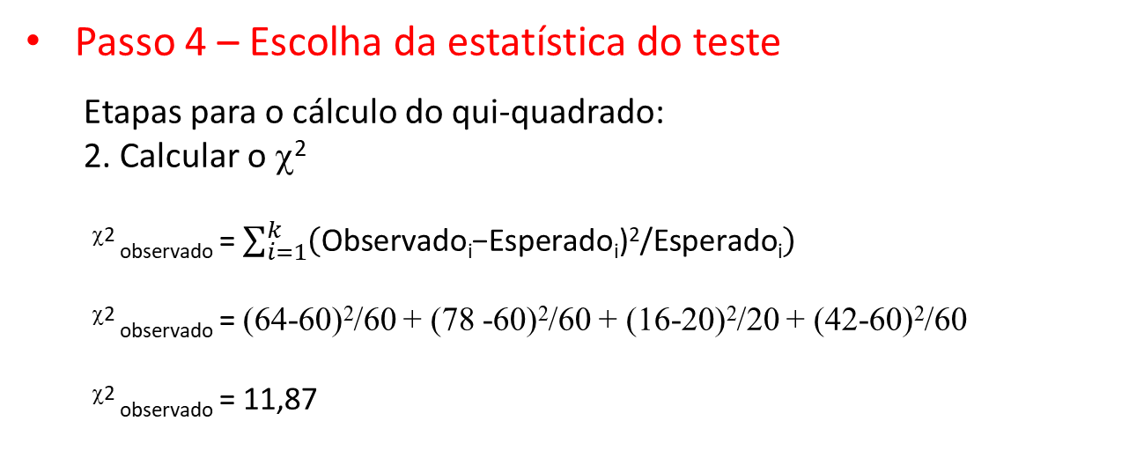
Passos para realizar teste de hipóteses
Passo 4 – Escolha da estatística do teste
Etapas para o cálculo do qui-quadrado:
2. Calcular o χ²
^{χ2} _{observado} = $\sum_{i=1}^{k}{\left(\text{Observado}\text{i}\text{−}\text{Esperadoi}\text{)2/}\text{Esperadoi}\right)}$
^{χ2} _{observado} = (64-60)²/60 + (78 -60)²/60 + (16-20)²/20 + (42-60)²/60
^{χ2} _{observado} = 11,87
 | esquizofrenia | dependência | depressão | outros | TOTAL
Observado | 64 | 78 | 16 | 42 | 200
Esperado | 60 | 60 | 20 | 60 | 200

Slide 66
Passos para realizar teste de hipóteses
Passo 5 – Conclusão
Como χ² _{observado} ⁼ 11,87 > χ² _{tabelado} = 7,82,
há evidências, a um nível de significância (alfa) de 5%, que haja diferença na distribuição dos tipos de doenças no hospital em relação ao preconizado pelo Ministério da Saúde, ou seja, rejeito H₀.

Slide 67
Exemplo 4 – dieta teste t para amostras pareadas

Slide 68
Exemplo 4 – dieta
Situação
Um médico acredita que uma dieta de emagrecimento consegue produzir bons resultados em 2 meses.
Evidência amostral
Para verificar se a dieta é eficiente, foram selecionados 9 pacientes aleatoriamente e pediu a elas que seguissem a dieta por 2 meses.
Antes de começar a dieta o médico pesou cada paciente e depois de 2 meses, pesou-as novamente.

Slide 69
Exemplo 4 – dados amostrais
paciente | Peso antes | Peso depois
1 | 77 | 80
2 | 62 | 58
3 | 61 | 61
4 | 80 | 76
5 | 90 | 79
6 | 72 | 69
7 | 86 | 90
8 | 59 | 51
9 | 88 | 81

Slide 70
Passos para realizar teste de hipóteses
Passo 1 – Determinar as hipóteses
Passo 2 - Escolha da estatística do teste
Passo 3 - Determinação da Região crítica
Passo 4 – Calcular a estatística do teste para os dados amostrais
Passo 5 – Concluir pela aceitação ou rejeição de H₀, comparando o valor obtido no Passo 4 com a Região de Aceitação ou com a Região Crítica.

Slide 71
Passos para realizar teste de hipóteses
Passo 1 – Determinar as hipóteses
H₀ : μ _{antes} = μ _{depois}
H₁ : μ _{antes} ≠ μ _{depois}
Fixa-se α = 0,01
μ _{antes} = média do peso da população de mulheres antes da dieta
μ _{depois} = média do peso da população de mulheres depois da dieta

Slide 72
Passos para realizar teste de hipóteses
Passo 2 - Escolha da estatística do teste
1)Variável dependente
peso (Kg)
2)Tipo da variável dependente
quantitativa contínua
3)Relacionamento entre as amostras
Dependentes ou relacionadas
4)N° de Amostras
Duas

Slide 74
Passos para realizar teste de hipóteses
Passo 2 - Escolha da estatística do teste
Para comparar as médias de 2 amostras pareadas utiliza-se o teste t pareado
O teste t pareado segue uma distribuição chamada distribuição t de Student

Slide 75
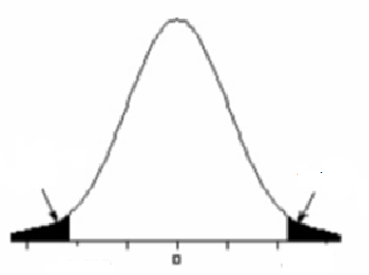
Passos para realizar teste de hipóteses
Passo 3 - Determinação da Região crítica para α=1%
Para obtenção da região crítica precisamos calcular os graus de liberdade
Graus de liberdade = 9 – 1 = 8
t_{crítico} = 3,36

Slide 76
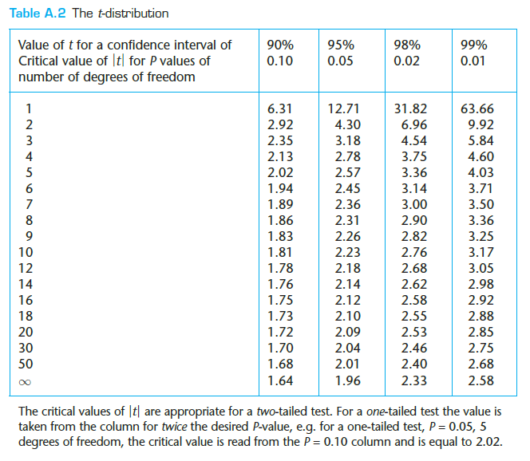
Atenção
α (0,1) → P = 100 x (1- α) = 90%

Slide 77
Passos para realizar teste de hipóteses
Passo 4 – Escolha da estatística do teste Etapas para o cálculo do t pareado
calcular a diferença entre os valores de cada um dos n pares:
calcular a média das diferenças
Calcular a variância
calcular o valor de t

Slide 78
Passos para realizar teste de hipóteses
Passo 4 – Escolha da estatística do teste
d = depois - antes
3
-4
0
-4
-11
-3
4
-8
-7
= -30 kg = -3,3 kg s² = 25kg² t = -2,0

Slide 79
Passos para realizar teste de hipóteses
Passo 5 – Conclusão
Após obter-se o valor de t, compara-se este valor ao t da tabela
t_{α=1%; g.l.= 9-1=8} = 3,36
Como t_{observado} < t_{tabelado} não rejeito H₀
Logo. há evidências, a um nível de significância de 1%, que a dieta não foi eficiente.

Slide 80
Exemplo 5 – técnico de voleibol

Slide 81
Exemplo 5 – técnico de voleibol
Situação
Um técnico de voleibol acredita que o consumo máximo de oxigênio de jogadores de voleibol e nadadores seja diferente.
Evidência amostral
Para testar a hipótese, o técnico de voleibol mediu o consumo máximo de oxigênio de 10 atletas da sua equipe e de 10 atletas de uma equipe de natação.

Slide 82
Exemplo 5 – dados amostrais
 | Consumo Máximo de Oxigênio (mL/(Kg.min))
 | Voleibol | Natação
 | 52,0 | 40,0
 | 49,0 | 38,0
 | 47,0 | 42,0
 | 48,0 | 40,0
 | 52,0 | 37,0
 | 53,0 | 36,0
 | 46,0 | 40,0
 | 54,0 | 36,0
 | 60,0 | 39,0
 | 59,0 | 37,0
média | 52,0 | 38,5
desvio-padrão | 4,8 | 2,0

Slide 83
Passos para realizar teste de hipóteses
Passo 1 - Determinação das Hipóteses estatísticas
H₀ : µ _{voleibol} = µ _{natação} → consumos iguais
H₁ : µ _{voleibol} ≠ µ _{natação} → consumos diferentes

Slide 84
Passos para realizar teste de hipóteses
Passo 2 – Escolha da estatística do teste
1) Variável dependente
consumo máximo de oxigênio
2) Tipo da variável dependente
quantitativa contínua
3) Relacionamento entre as amostras
Independentes – amostra de dados do voleibol e amostra de dados da natação
4) N° de Amostras
2 independentes

Slide 85
Passos para realizar teste de hipóteses
Passo 2 – Escolha da estatística do teste

Slide 86
Passos para realizar teste de hipóteses
Passo 2 – Escolha da estatística do teste
Para comparar as médias de 2 amostras independentes utiliza-se o teste t de Student
O teste t segue uma distribuição chamada distribuição t

Slide 87
Passos para realizar teste de hipóteses
Passo 3 - Determinação da Região crítica para α=5%
Curva t
R_{c} = { t ∈T ⏐T ⏐≥ 2,093 }
graus de liberdade = n₁–1+n₂-1
graus de liberdade = 18

Slide 88
Testes de Significância - Teste t de Student
α (0,1) → P = 100 x (1- α) = 90%

Slide 89
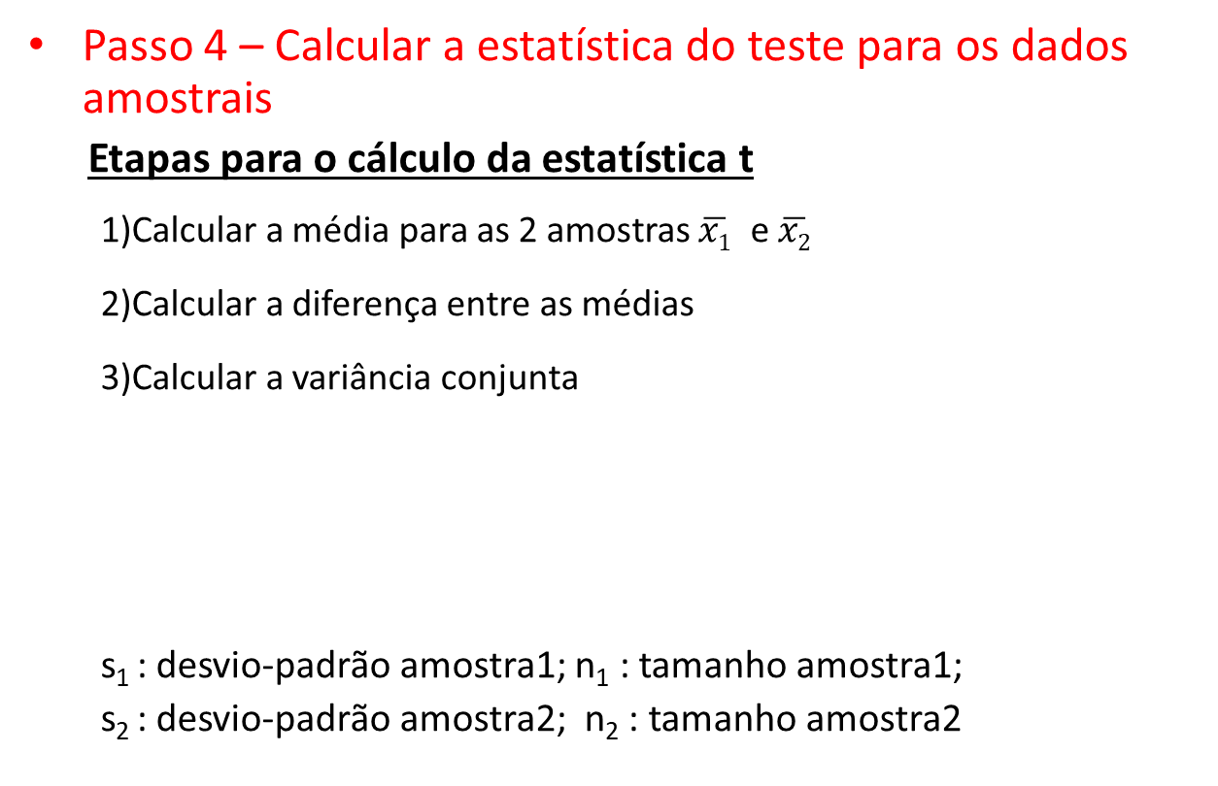
Passos para realizar teste de hipóteses
Passo 4 – Calcular a estatística do teste para os dados amostrais
Etapas para o cálculo da estatística t
1)Calcular a média para as 2 amostras $\overline{x1}$ e $\overline{x2}$
2)Calcular a diferença entre as médias
3)Calcular a variância conjunta
s₁ : desvio-padrão amostra1; n₁ : tamanho amostra1;
s₂ : desvio-padrão amostra2; n₂ : tamanho amostra2

Slide 90
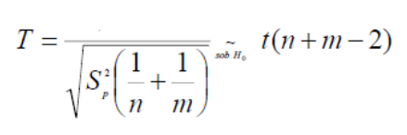

$$\overline{x1}−\overline{x2}$$

Slide 91


Passos para realizar teste de hipóteses
Passo 4 – Calcular a estatística do teste para os dados amostrais
4)Calcular o valor da estatística T
$$\overline{x1}−\overline{x2}$$
Numerador = (52,0 - 38,5) = 13,5
S_{p}²= $\text{[(10−1)∗2}\text{3,04}\text{+(10−1)∗}\text{4}\text{,0}\text{)]/(20−2) }$= 13,52
Denominador = $\sqrt{13,52x(\frac{2}{10}})$= 1,64
t_{observado} = 13,5/1,64= 8,22

Slide 92
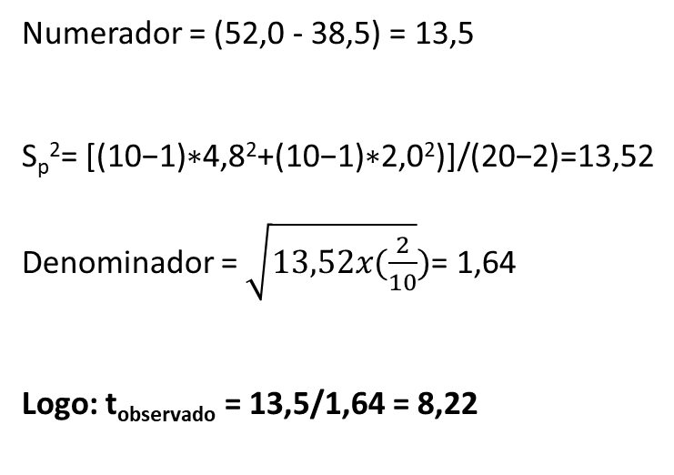
 | Consumo de Oxigênio (mL/(Kg.min))
 | Voleibol | Natação
 | 52,0 | 40,0
 | 49,0 | 38,0
 | 47,0 | 42,0
 | 48,0 | 40,0
 | 52,0 | 37,0
 | 53,0 | 36,0
 | 46,0 | 40,0
 | 54,0 | 36,0
 | 60,0 | 39,0
 | 59,0 | 37,0
média | 52,0 | 38,5
desvio-padrão | 4,8 | 2,0
variância | 23,04 | 4,0
Numerador = (52,0 - 38,5) = 13,5
S_{p}²= $\text{[(10−1)∗4,8}\text{2}\text{+(10−1)∗2,0}\text{2}\text{)]/(20−2)}\text{=}\text{13,52}$
Denominador = $\sqrt{13,52x(\frac{2}{10}})$= 1,64
Logo: t_{observado} = 13,5/1,64 = 8,22

Slide 93
Testes de Significância - Teste t de Student
α (0,1) → P = 100 x (1- α) = 90%

Slide 94
Passos para realizar teste de hipóteses
Passo 5 – Conclusão
Após obter-se o valor de t, compara-se este valor ao t da tabela
t_{α=6%; g.l.= 18} = 2,10
Como t_{observado} =8,22 > t_{tabelado} = 2,10 devo rejeitar H₀
Logo, há evidências, a um nível de significância de 5%, que os consumos de oxigênio não são iguais.

Slide 95
obrigada

Slide 96
Exemplo 5 – técnico de voleibol
Situação
Desejamos verificar se os catalisadores A e B têm efeitos diferentes no rendimento de uma certa reação química.
Evidência amostral
Para testar a hipótese, o rendimento (%) de uma reação química foi medida utilizando-se os catalisadores A e B.

Slide 97
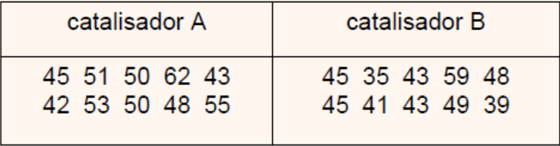
Exemplo 4 – dados amostrais
Rendimento (%) de uma reação química utilizando-se 2 catalisadores A e B.

